Slide 1
Η Φυσική στο φωτόδεντρο: θεωρητική προσέγγιση, μεθοδολογία, τεχνολογίες
Καθηγητής T. A. Μικρόπουλος
Πανεπιστήμιο Ιωαννίνων
Συνεργάτης ΙΤΥΕ«ΔΙΟΦΑΝΤΟΣ»
Το έργο «Ψηφιακή Εκπαιδευτική Πλατφόρμα, Διαδραστικά Βιβλία και Αποθετήριο Μαθησιακών Αντικειμένων» συγχρηματοδοτείται από την Ευρωπαϊκή Ένωση (ΕΚΤ) και το Ελληνικό Δημόσιο στο πλαίσιο του ΕΠ «Εκπαίδευση και Δια Βίου Μάθηση» του ΕΣΠΑ 2007-2013 και υλοποιείται από το ΙΤΥΕ «ΔΙΟΦΑΝΤΟΣ»

Slide 2
Παιδαγωγική αξιοποίηση των Τεχνολογιών Πληροφορίας και Επικοινωνιών.
Χρήση ψηφιακών μαθησιακών πόρων.
προϋποθέτει

Slide 3
Πόροι ψηφιακού περιεχομένου
Εκπαιδευτικά λογισμικά
Παγκόσμιος ιστός (γενικά)
Δημιουργοί
Ανάπτυξη
Αξιοπιστία
Εγκυρότητα
Επικαιρότητα
πιστοποίηση
Πηγές ενταγμένες σε (ψηφιακά) εγχειρίδια
(Ψηφιακά) αποθετήρια

Slide 4
Πόροι ψηφιακού περιεχομένου
Αυτόνομες διδακτικές μονάδες
Βασισμένοι σε διδακτικό πλαίσιο
Επαναχρησιμοποιήσιμοι
Αναλύονται και συσσωρεύονται
Προσβάσιμοι
Ανακαλύψιμοι
Διαλειτουργικοί
Προσαρμόσιμοι
Περιγράφονται από μεταδεδομένα
Βασισμένοι σε προδιαγραφές
Μαθησιακά αντικείμενα

Slide 5
Μαθησιακό αντικείμενο
Αυτοδύναμη μονάδα μαθησιακού περιεχομένου που μπορεί να ξαναχρησιμοποιηθεί σε ποικίλα διδακτικά πλαίσια.
(www.reusablelearning.org; Μικρόπουλος, 2014)
Περιλαμβάνει ή προωθεί διδακτικούς ή και μαθησιακούς στόχους

Slide 6
Μαθησιακό αντικείμενο

Slide 7
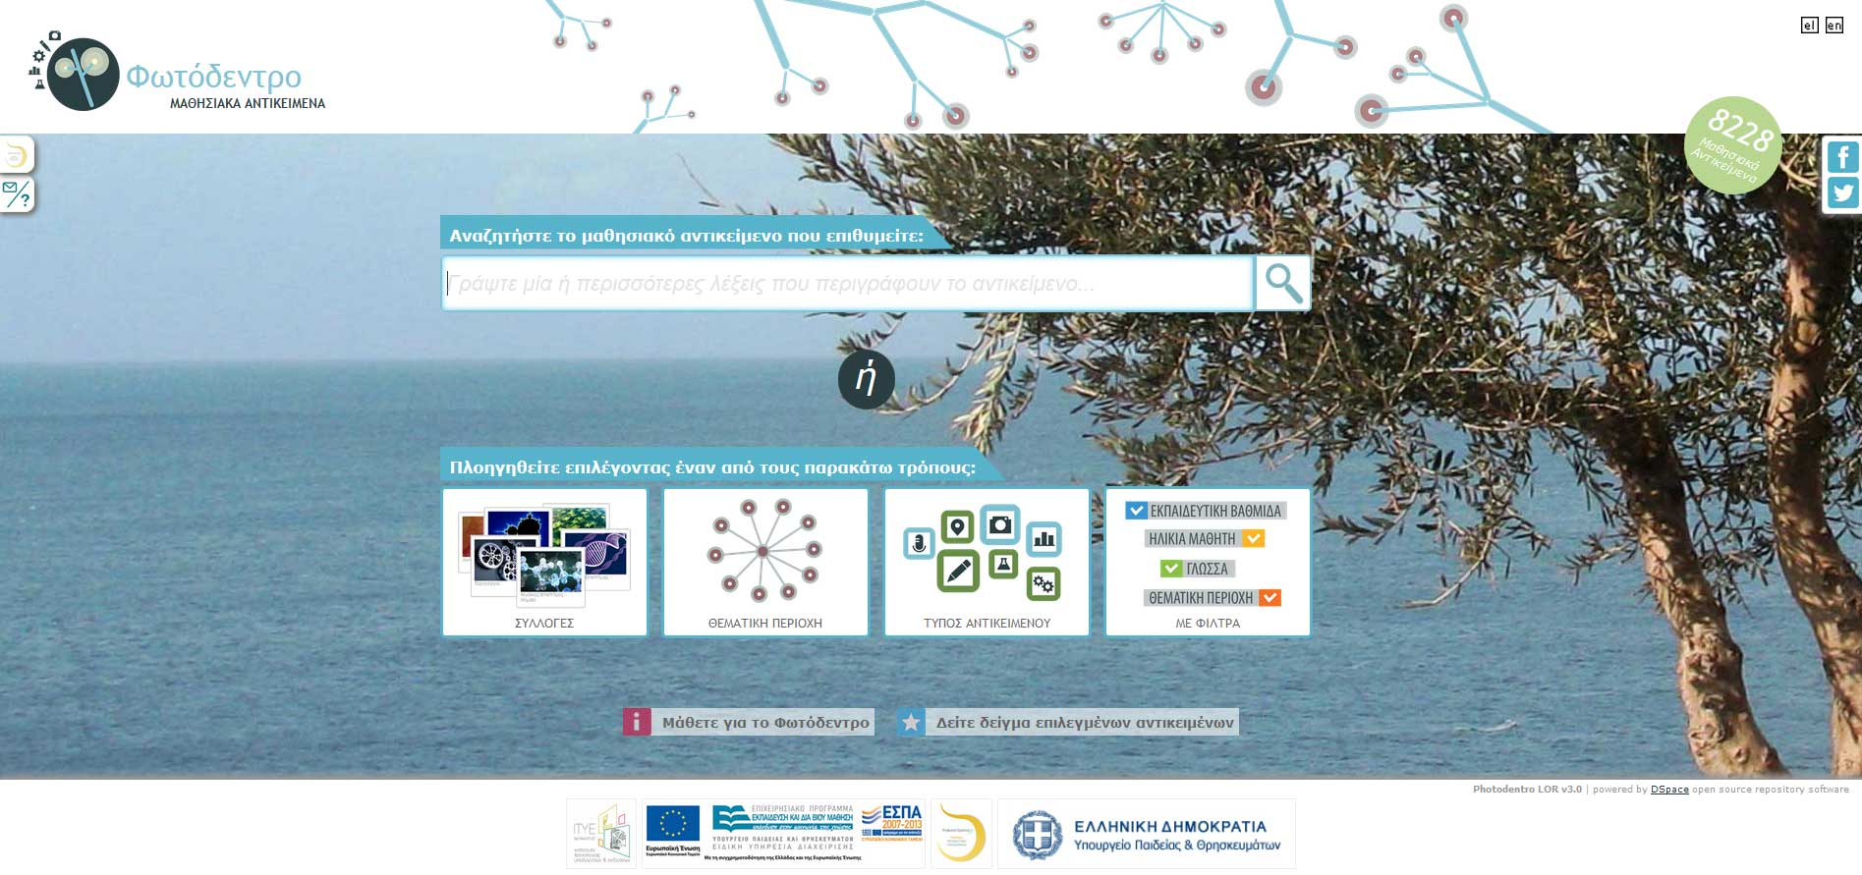
Εθνικός Συσσωρευτής Εκπαιδευτικού Περιεχομένου

Slide 8
Στην αρχή: εμπλουτισμός σχολικών εγχειριδίων
Νοηματοδοτημένη παροχή δυναμικής πληροφορίας σε συγκεκριμένα σημεία του ψηφιακού εγχειριδίου.
Στη Φυσική:
Προσομοιώσεις Flash applets
Προσομοιώσεις Unity 3D, εικονικά περιβάλλοντα
Προσομοιώσεις Java applets, προσομοιώσεις phet
Βίντεο
Υπερσυνδέσεις προς τον παγκόσμιο ιστό (Wikipedia)
Ασκήσεις αυτοαξιολόγησης Flash
Παιχνίδια αυτοαξιολόγησης Flash

Slide 9
Στη συνέχεια: φωτόδεντρο-α
Το Φωτόδεντρο είναι το Πανελλήνιο Αποθετήριο Μαθησιακών Αντικειμένων για την Πρωτοβάθμια και Δευτεροβάθμια εκπαίδευση.
Περιέχει «μαθησιακά αντικείμενα».
(αυτόνομες και επαναχρησιμοποιήσιμες μονάδες ψηφιακού υλικού που μπορούν να αξιοποιηθούν για τη διδασκαλία και τη μάθηση).
Φιλοξενεί τη συλλογή με τα περίπου 8228 μαθησιακά αντικείμενα των εμπλουτισμένων διαδραστικών σχολικών βιβλίων καθώς και συλλογές με επιλεγμένα αντικείμενα που έχουν αναπτυχθεί στο πλαίσιο διαφόρων δράσεων του ΥΠΑΙΘ ή άλλων φορέων.

Slide 10
Γιατί απαιτείται υποστηρικτικό υλικό για τη διδασκαλία των Φυσικών Επιστημών και συγκεκριμένα της Φυσικής;

Slide 11
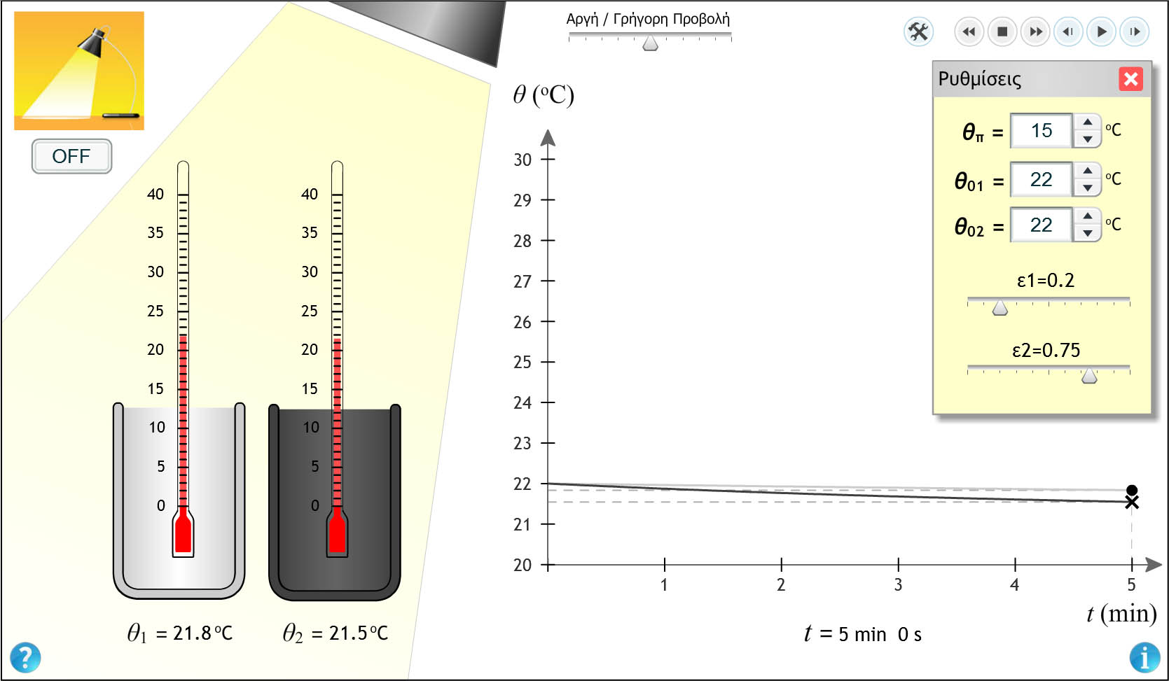
Πειραματική φύση

Slide 12
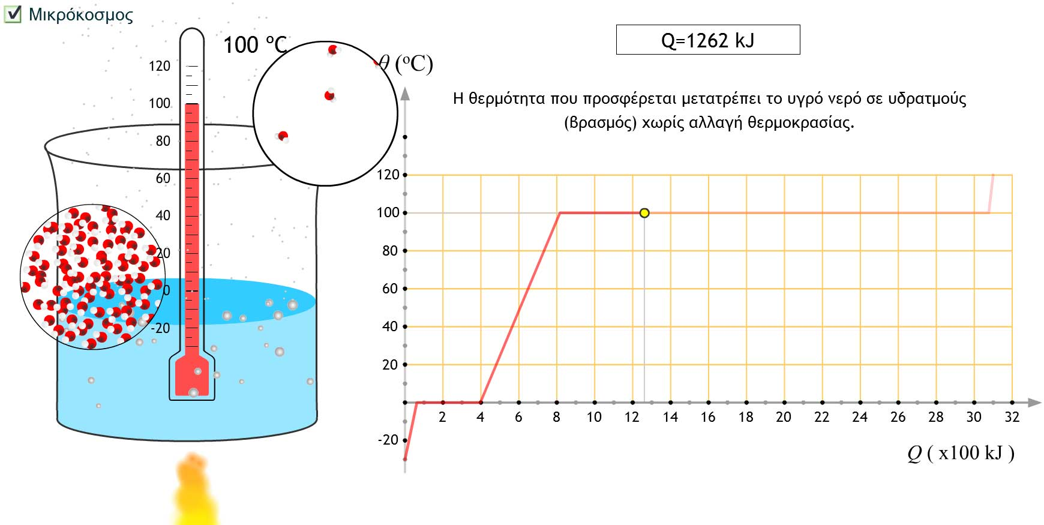
Αντίληψη χωρικής κλίμακας

Slide 13
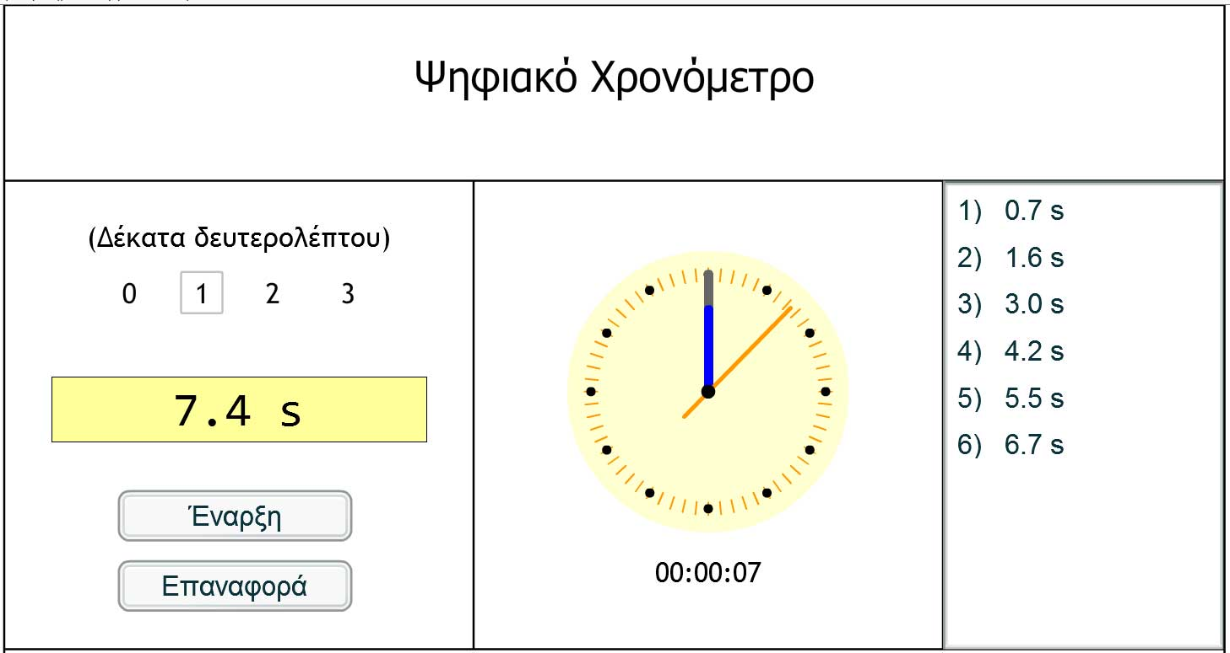
Αντίληψη χρονικής κλίμακας

Slide 14
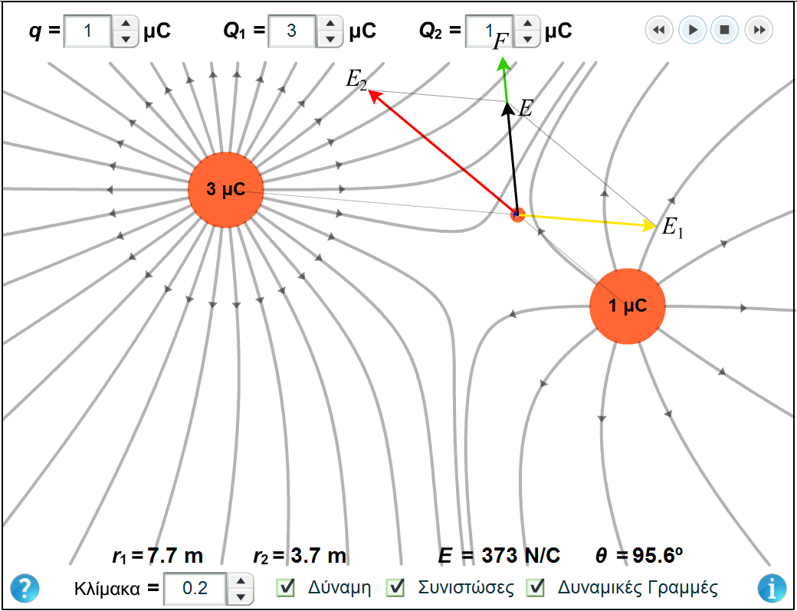
Οπτικοποίηση

Slide 15
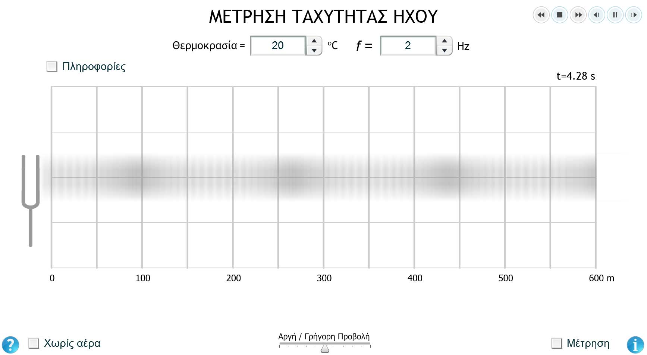
Αφηρημένες έννοιες

Slide 16
Υποστηρίζονται από ψηφιακά μαθησιακά αντικείμενα
τα οποία συμβάλλουν ποικιλοτρόπως

Slide 17
1. Πολλαπλές αναπαραστάσεις
https://photodentro.edu.gr/lor/r/8521/6179?locale=el

Slide 18
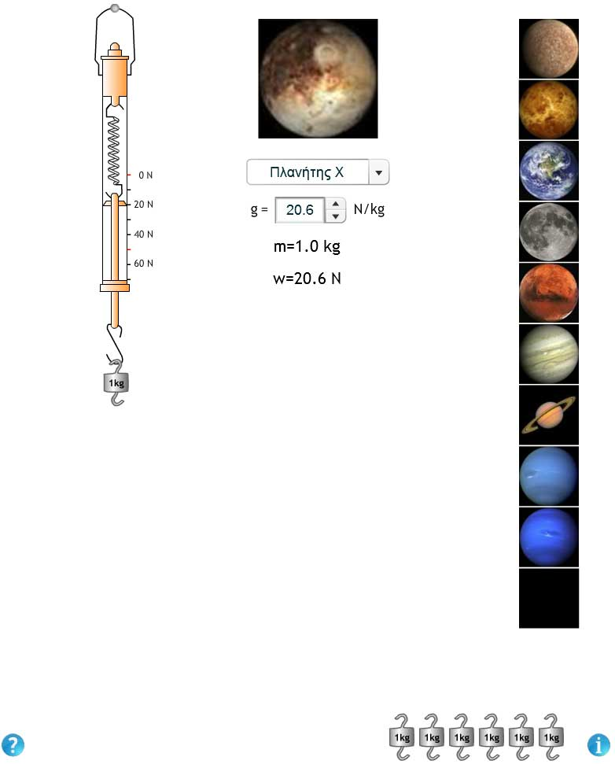
2. Δημιουργία, όχι αναπαραγωγή της γνώσης

Slide 19
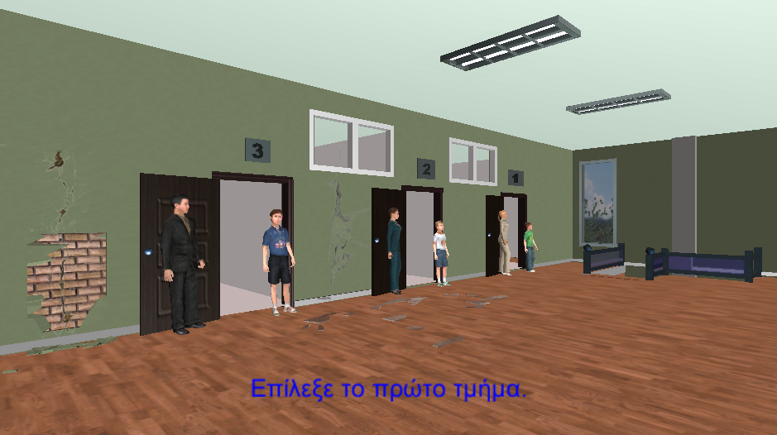
3. Αυθεντικές μαθησιακές δραστηριότητες
https://photodentro.edu.gr/lor/r/8521/6728?locale=el

Slide 20
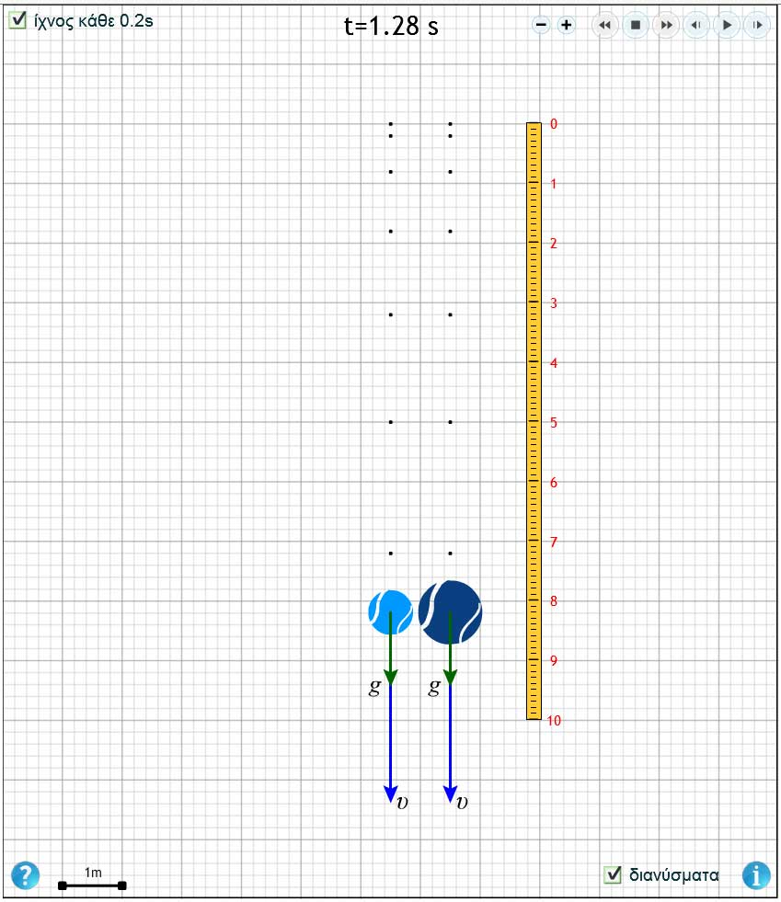
4. Αναστοχασμός

Slide 21
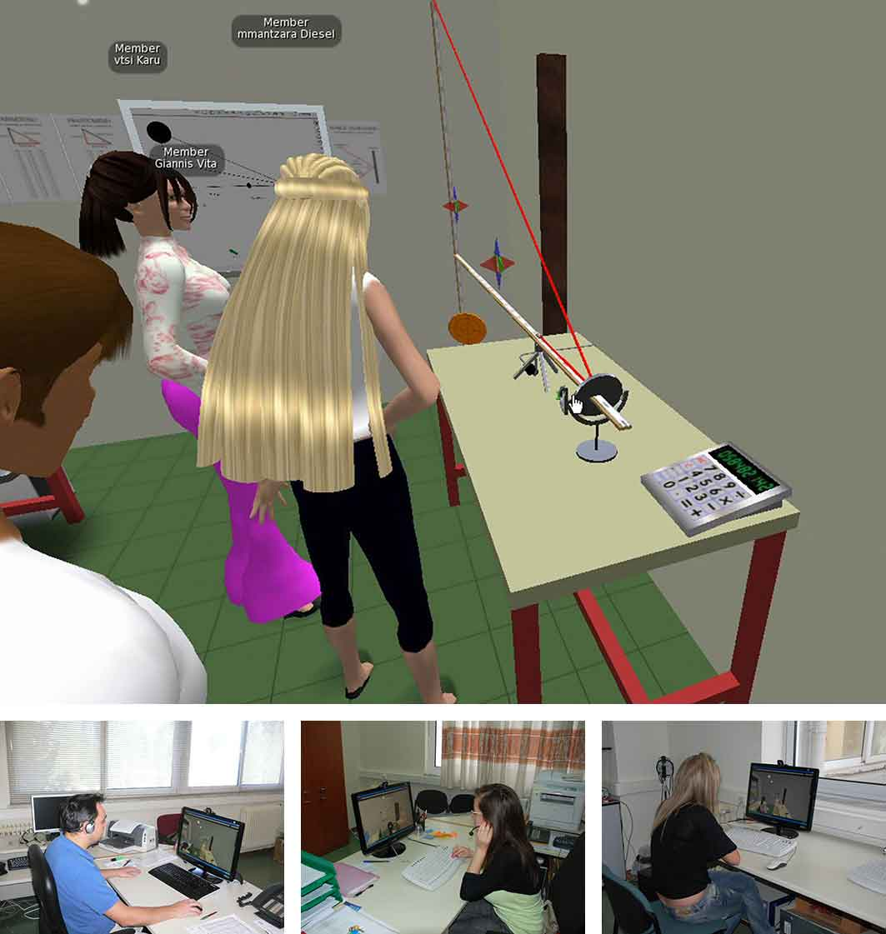
5. Συνεργατική σύνθεση της γνώσης

Slide 22
Πολλαπλές αναπαραστάσεις
Δημιουργία, όχι αναπαραγωγή της γνώσης
Αυθεντικές μαθησιακές δραστηριότητες
Αναστοχασμός
Συνεργατική σύνθεση της γνώσης
Διδακτικό μοντέλο:
οικοδόμηση της γνώσης

Slide 23
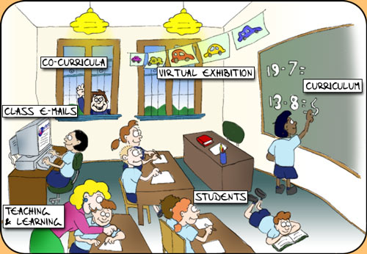
Στην τάξη

Slide 24
Προβλήματα όρασης: μυωπία, πρεσβυωπία

Slide 25
Παρεμβάσεις με αντικείμενα από το Φωτόδεντρο
Προσδοκώμενα Αποτελέσματα (Διδακτικοί στόχοι) | Βασικά θέματα (Επιστημονικό περιεχόμενο) | Ενδεικτικές Δραστηριότητες (Διδακτικές και μαθησιακές δραστηριότητες) | Εκπαιδευτικό Υλικό (Μαθησιακό αντικείμενο)
Οι μαθητές αναμένεται να: ερμηνεύουν τη λειτουργία της όρασης (2^{ο} και 4^{ο} επίπεδο Bloom) αναλύουν τις παραμέτρους λειτουργίας της όρασης και των προβλημάτων της μυωπίας και της πρεσβυωπίας (4^{ο} επίπεδο Bloom) πειραματίζονται, αναλύουν και εφαρμόζουν τις γνώσεις τους για τη διόρθωση των προβλημάτων της μυωπίας και της πρεσβυωπίας (3^{ο}, 4^{ο} και 5^{ο} επίπεδο Bloom). Πηγή: Πρόγραμμα σπουδών Φυσικών Επιστήμων για το «νέο σχολείο» | Όραση και μάτι Προβλήματα όρασης: μυωπία, πρεσβυωπία | Προσομοίωση λειτουργίας της ανθρώπινης όρασης Για τον εκπαιδευτικό Η δυναμική προσομοίωση επιτρέπει τη διερευνητική προσέγγιση και μελέτη της όρασης και των συνηθισμένων προβλημάτων της. Η αξιοποίηση της προσομοίωσης παρέχει στον/στην εκπαιδευτικό την κατάλληλη υποστήριξη («σκαλωσιά», ζώνη επικείμενης ανάπτυξης) και ένα εργαλείο για αναστοχασμό. Η αξιοποίηση της προσομοίωσης μπορεί να γίνει και σε ομαδοσυνεργατικό πλαίσιο. Μπορούν επίσης να αξιοποιηθούν οι τεχνικές του καταιγισμού ιδεών ή της χιονοστιβάδας. Για το μαθητή Πριν ξεκινήσεις, διάβασε προσεκτικά τις οδηγίες της προσομοίωσης. Παρατήρησε την εστίαση των φωτεινών ακτίνων πάνω στον αμφιβληστροειδή χιτώνα του ματιού, όπου σχηματίζεται το είδωλο του αντικειμένου που βλέπεις. Η όραση είναι σωστή, για αυτό βλέπεις εστιασμένο και καθαρό το κείμενο. Μετακίνησε προς τα δεξιά το δρομέα της μυωπίας, για να την αυξήσεις. Το κείμενο γίνεται θολό. Το βλέπεις, όπως κάποιος που έχει μυωπία. Παρατήρησε το μάτι και τις φωτεινές ακτίνες. Μπορείς να μετακινείς το δρομέα και να παρατηρείς το μάτι ταυτόχρονα. Τι συμπέρασμα βγάζεις για το μυωπικό μάτι; Τι πρέπει να γίνει για να διορθωθεί η μυωπία; Φέρε την προσομοίωση στην αρχική της συνθήκη, αυτή με τη σωστή όραση και κάνε το μάτι να έχει πρεσβυωπία, όπως έχουν συνήθως οι άνθρωποι μεγάλης ηλικίας. Βλέπεις ότι και στην περίπτωση της πρεσβυωπίας το κείμενο είναι θολό. Τι διαφορά παρατηρείς σε σχέση με το μυωπικό μάτι; Βάζοντας τα γυαλιά, η όραση χειροτερεύει. Γιατί; Τι πρέπει να γίνει για να διορθωθεί η όραση; Ποια η διαφορά στο σχηματισμό του ειδώλου στις περιπτώσεις της μυωπίας και της πρεσβυωπίας; Σε τι διαφέρει ο τρόπος διόρθωσης της όρασης σε κάθε περίπτωση; | ΦΩΣ: Μάτι. Προσομοίωση «το ανθρώπινο μάτι, η μυωπία και η πρεσβυωπία»: http://photodentro.edu.gr/lor/r/8521/6176

Slide 26
Προσδοκώμενα αποτελέσματα (διδακτικοί στόχοι)
Οι μαθητές αναμένεται να:
ερμηνεύουν τη λειτουργία της όρασης (2^{ο} και 4^{ο} επίπεδο Bloom)
αναλύουν τις παραμέτρους λειτουργίας της όρασης και των προβλημάτων της μυωπίας και της πρεσβυωπίας (4^{ο} επίπεδο Bloom)
πειραματίζονται, αναλύουν και εφαρμόζουν τις γνώσεις τους για τη διόρθωση των προβλημάτων της μυωπίας και της πρεσβυωπίας (3^{ο}, 4^{ο} και 5^{ο} επίπεδο Bloom).
Πηγή:
Πρόγραμμα σπουδών Φυσικών Επιστήμων Δημοτικού για το «νέο σχολείο»

Slide 27
Δραστηριότητες (διδακτικές και μαθησιακές)
Για τον εκπαιδευτικό
Η δυναμική προσομοίωση επιτρέπει τη διερευνητική προσέγγιση και μελέτη της όρασης και των συνηθισμένων προβλημάτων της.
Η αξιοποίηση της προσομοίωσης παρέχει στον/στην εκπαιδευτικό την κατάλληλη υποστήριξη («σκαλωσιά», ζώνη επικείμενης ανάπτυξης) και ένα εργαλείο για αναστοχασμό.
Η αξιοποίηση της προσομοίωσης μπορεί να γίνει και σε ομαδοσυνεργατικό πλαίσιο.
Μπορούν επίσης να αξιοποιηθούν οι τεχνικές του καταιγισμού ιδεών ή της χιονοστιβάδας.

Slide 28
Δραστηριότητες (διδακτικές και μαθησιακές)
Για το μαθητή
Πριν ξεκινήσεις, διάβασε προσεκτικά τις οδηγίες της προσομοίωσης.
Παρατήρησε την εστίαση των φωτεινών ακτίνων πάνω στον αμφιβληστροειδή χιτώνα του ματιού, όπου σχηματίζεται το είδωλο του αντικειμένου που βλέπεις. Η όραση είναι σωστή, για αυτό βλέπεις εστιασμένο και καθαρό το κείμενο.
Μετακίνησε προς τα δεξιά το δρομέα της μυωπίας, για να την αυξήσεις. Το κείμενο γίνεται θολό. Το βλέπεις, όπως κάποιος που έχει μυωπία.
Παρατήρησε το μάτι και τις φωτεινές ακτίνες. Μπορείς να μετακινείς το δρομέα και να παρατηρείς το μάτι ταυτόχρονα.
Τι συμπέρασμα βγάζεις για το μυωπικό μάτι; Τι πρέπει να γίνει για να διορθωθεί η μυωπία;

Slide 29
Δραστηριότητες (διδακτικές και μαθησιακές)
Φέρε την προσομοίωση στην αρχική της συνθήκη, αυτή με τη σωστή όραση και κάνε το μάτι να έχει πρεσβυωπία, όπως έχουν συνήθως οι άνθρωποι μεγάλης ηλικίας. Βλέπεις ότι και στην περίπτωση της πρεσβυωπίας το κείμενο είναι θολό.
Τι διαφορά παρατηρείς σε σχέση με το μυωπικό μάτι;
Βάζοντας τα γυαλιά, η όραση χειροτερεύει. Γιατί;
Τι πρέπει να γίνει για να διορθωθεί η όραση;
Ποια η διαφορά στο σχηματισμό του ειδώλου στις περιπτώσεις της μυωπίας και της πρεσβυωπίας;
Σε τι διαφέρει ο τρόπος διόρθωσης της όρασης σε κάθε περίπτωση;

